Slide 1
zu Hause

Slide 2
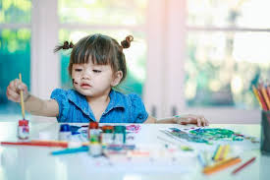
Ich male hier

Slide 3
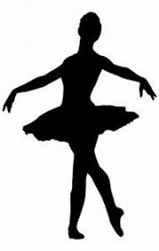
Ich tanze hier

Slide 4
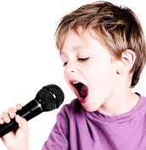
Ich singe hier

Slide 5
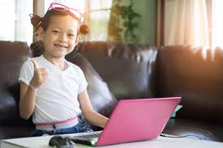
Ich spiele hier mit dem Computer

Slide 6
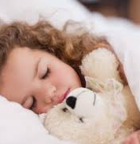
Ich schlafe hier

Slide 7
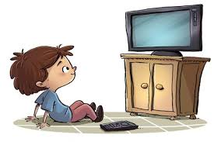
Ich sehe hier fern

